Slide 1

Resposta Temporal de Sistemas de Segunda Ordem
Prof. Nilo Rodrigues
Sistemas de Controle e Automação
Universidade de Fortaleza
Centro de Ciências Tecnológicas

Slide 2
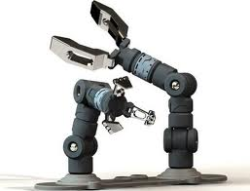
Sistema de Segunda Ordem
Consideremos um sistema físico composto por um servomotor que tenha a função de deslocar a posição angular de um elemento físico de constante de inércia J e coeficiente de atrito B.
Aplicando Laplace e isolando a função de transferência:

Slide 3
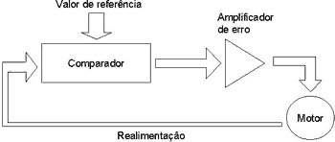
Sistema de Segunda Ordem
Agora desejamos controlar a posição de saída c de acordo com a posição de entrada r.
A função de transferência em malha fechada será:

Slide 4
Sistema de Segunda Ordem
Os pólos sistema de 2ª ordem serão:
Logo, os pólos de malha fechada são complexos conjugados se e são reais se .
Forma padrão do sistema de 2ª ordem
A análise de sistemas de 2ª ordem é feita referenciando-se a equação característica do sistema na forma padrão:
Freqüência natural não-amortecida
Coeficiente de amortecimento

Slide 5
Sistema de Segunda Ordem
Assim, para o sistema em análise:
Note que o coeficiente de amortecimento é a relação entre o amortecimento real B e o amortecimento crítico B_{c}:
Assim, para o sistema em análise:

Slide 6
Sistema de Segunda Ordem
Os pólos do sistema escrito na forma padrão serão dados por:
Note que o comportamento dinâmico do sistema de segunda ordem pode ser descrito em termos dos parâmetros e , através da análise dos pólos de malha fechada.

Slide 7
Sistema de Segunda Ordem
Com base nos pólos de malha fechada, teremos:
Os pólos de malha fechada são complexos e conjugados, porém com parte real nula.
x
A resposta impulsiva deste sistema, terá a forma de uma senóide. Logo, a resposta transitória é oscilatória e não decai.
x
Chamaremos este sistema de oscilatório.

Slide 8
Sistema de Segunda Ordem
Com base nos pólos de malha fechada, teremos:
Os pólos de malha fechada são complexos e conjugados, com parte real negativa.
x
A resposta impulsiva deste sistema, terá a forma de uma senóide amortecida. Logo, a resposta transitória é oscilatória e amortecida.
x
Chamaremos este sistema de subamortecido.

Slide 9
Sistema de Segunda Ordem
Com base nos pólos de malha fechada, teremos:
Os pólos de malha fechada são reais e iguais.
x
A resposta impulsiva deste sistema, terá a forma de uma exponencial decrescente. Logo, a resposta transitória decai e não oscila, porém está no limite de oscilar.
Chamaremos este sistema de criticamente amortecido.

Slide 10
Sistema de Segunda Ordem
Com base nos pólos de malha fechada, teremos:
Os pólos de malha fechada são reais e distintos.
A resposta impulsiva deste sistema, terá a forma de uma exponencial decrescente. Logo, a resposta transitória decai e não oscila.
x
x
Chamaremos este sistema de superamortecido.

Slide 11
Sistema de Segunda Ordem
Com base nos pólos de malha fechada, teremos:
Os pólos de malha fechada são reais e distintos.
Note ainda que este sistema possui pólos com constantes de tempo distintas. A constante de tempo associada ao pólo s₂ é menor do que a constante de tempo associada ao pólo s₁.
Logo, a exponencial associada a s₂ decairá mais rapidamente do que a exponencial associada a s₁ e a velocidade de resposta dependerá mais consideravelmente da posição do pólo mais próximo a origem (pólo dominante).
x
x

Slide 12
Resposta ao Degrau Unitário
Considerando a Transformada de Laplace da função degrau unitário:
1º Caso:
(Sistema oscilatório)
Aplicando a Transformada Inversa de Laplace:

Slide 13
Resposta ao Degrau Unitário
2º Caso:
(Sistema subamortecido)
Definindo a freqüência natural amortecida e a atenuação como:

Slide 14
Resposta ao Degrau Unitário
2º Caso:
(Sistema subamortecido)
Expandindo em frações parciais:
Aplicando a Transformada Inversa de Laplace:

Slide 15
Resposta ao Degrau Unitário
2º Caso:
(Sistema subamortecido)
O erro estacionário é definido como:
A freqüência de oscilação da resposta ao degrau de um sistema com coeficiente de amortecimento nulo, é a própria freqüência natural não amortecida. Se o sistema linear tiver algum amortecimento, será observada a freqüência natural amortecida. Caso o coeficiente de amortecimento seja aumentado acima da unidade, a resposta não oscilará.

Slide 16
Resposta ao Degrau Unitário
3º Caso:
(Sistema criticamente amortecido)
Aplicando a Transformada Inversa de Laplace:
Note que a resposta deixa de ser oscilatória.

Slide 17
Resposta ao Degrau Unitário
4º Caso:
(Sistema superamortecido)
Expandindo em frações parciais e aplicando Transformada Inversa de Laplace:

Slide 18
Resposta ao Degrau Unitário
4º Caso:
(Sistema superamortecido)
A resposta inclui dois termos exponenciais decrescentes. Quando o coeficiente de amortecimento for muito maior do que 1, uma das duas exponenciais decai mais rapidamente (aquela associada à menor constante de tempo).
Em projetos de controladores, pode-se simplificar o sistema de segunda ordem para um de primeira ordem considerando apenas o pólo mais significativo (pólo dominante).

Slide 19
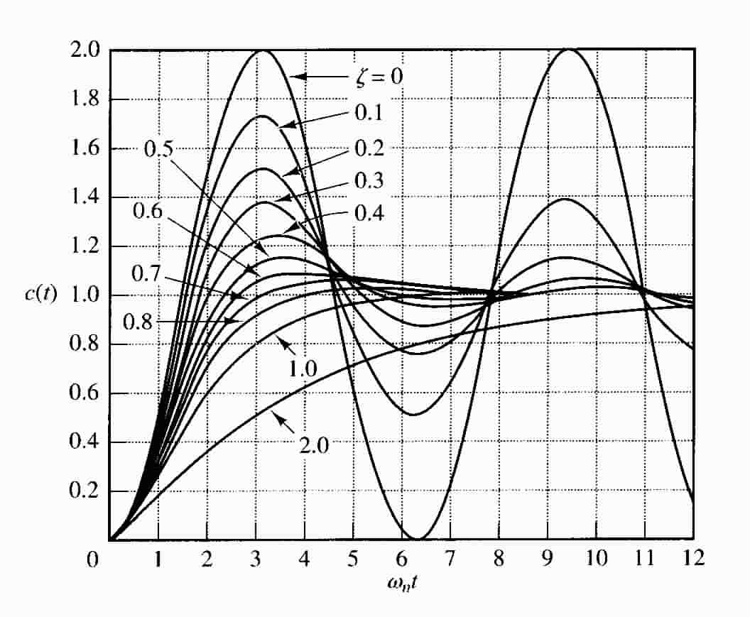
Resposta ao Degrau Unitário
A resposta transitória de um sistema de 2ª ordem ao degrau depende, portanto, do coeficiente de amortecimento.

Slide 20
Resposta ao Degrau Unitário
Note que um sistema subamortecido, com coeficiente de amortecimento variando entre 0,5 e 0,8, se aproxima mais rapidamente do valor final do que um sistema criticamente amortecido ou supermortecido.
Entre os sistemas que apresentam resposta sem oscilação, um sistema criticamente amortecido é o que fornece a resposta mais rápida. A resposta de um sistema superamortecido é sempre mais lenta, qualquer que seja o sinal de entrada.

Slide 21
Resposta ao Impulso Unitário
Considerando a Transformada de Laplace da função impulso unitário:
Para cada valor de coeficiente de amortecimento, a resposta temporal ao impulso unitário pode ser obtida derivando a resposta ao degrau unitário correspondente.

Slide 22
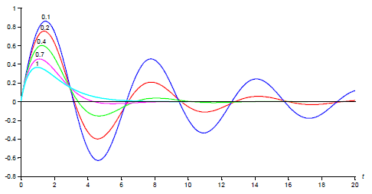
Resposta ao Impulso Unitário
Para os casos de amortecimento crítico ou superamortecimento, a resposta ao impulso unitário é sempre positiva ou nula. Para o subamortecimento, a resposta oscila em torno do zero até se estabilizar.

Slide 23
Na próxima aula...
Especificações da Resposta Transitória e Sistemas de Ordem Superior
Prof. Nilo Rodrigues
Universidade de Fortaleza
Centro de Ciências Tecnológicas

